Slide 1
§3-5函数的极值与最大值最小值
函数的极值及其求法
最大值最小值问题

Slide 2
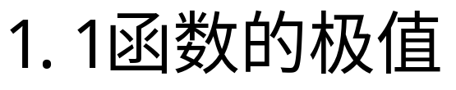
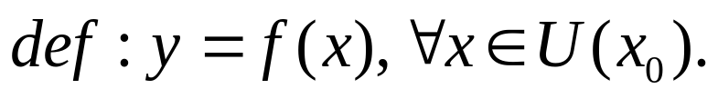
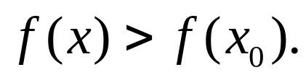
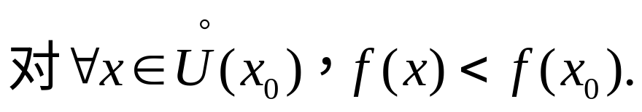
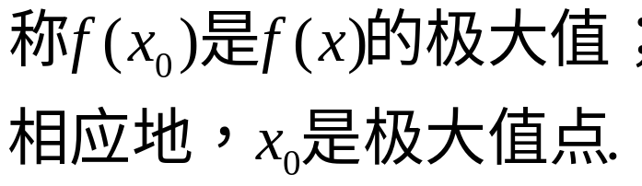
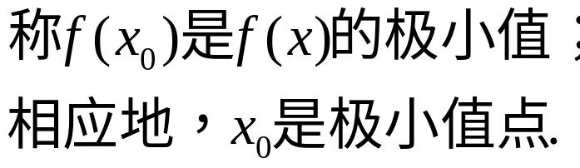


Slide 3
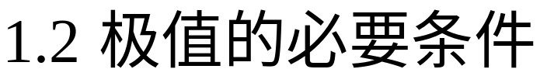
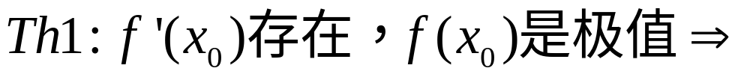
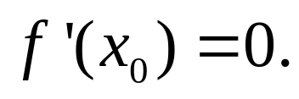


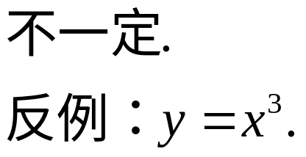

Slide 4
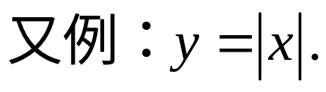

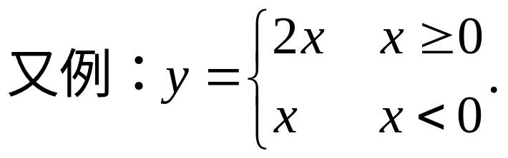


Slide 5
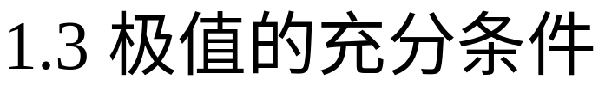
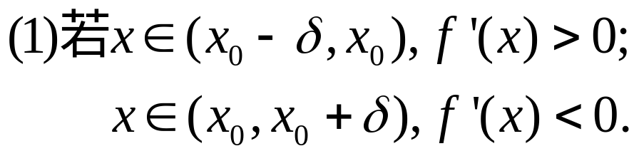
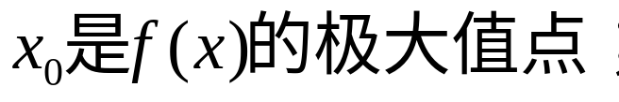
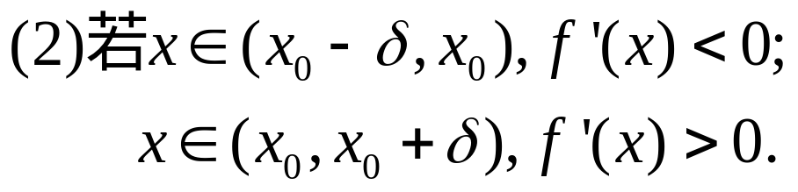
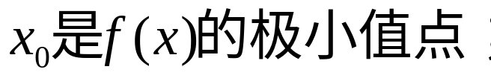
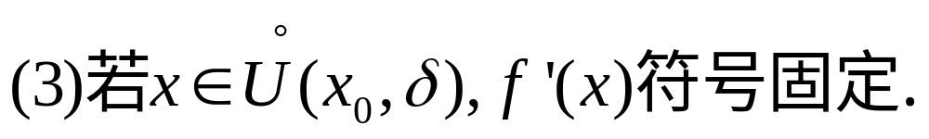
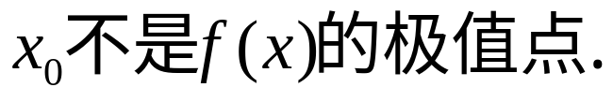

Slide 6
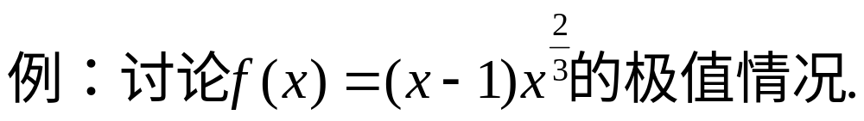
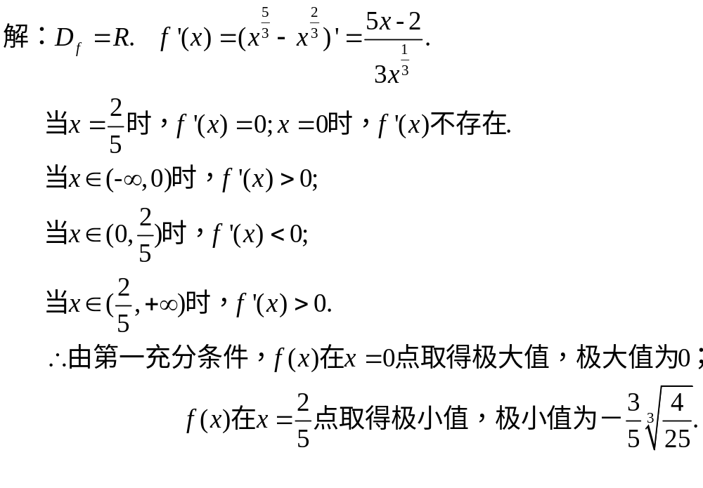
(可列表进行讨论)

Slide 7
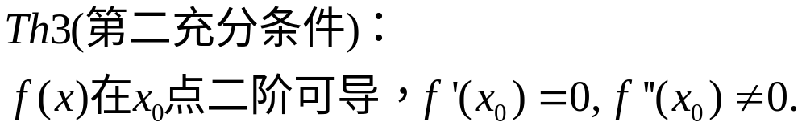
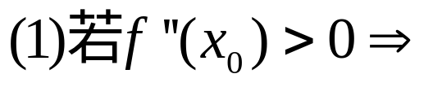
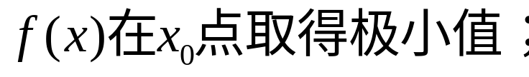
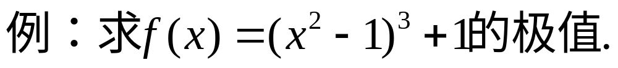

Slide 8
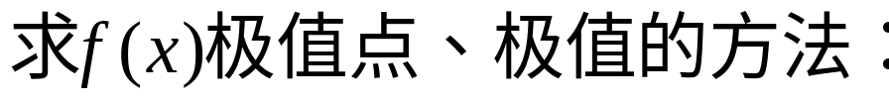
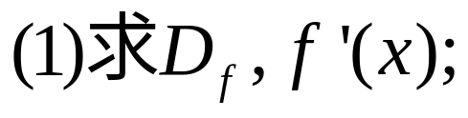
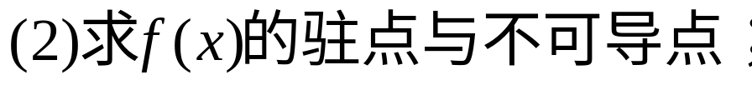
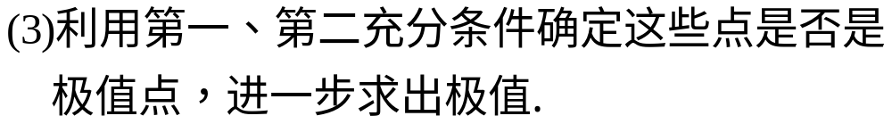
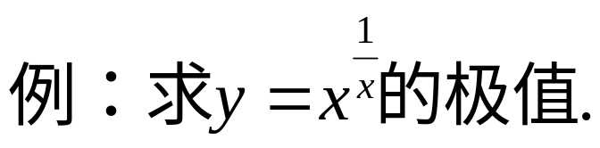

Slide 9
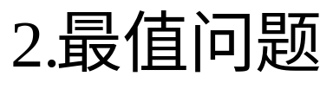
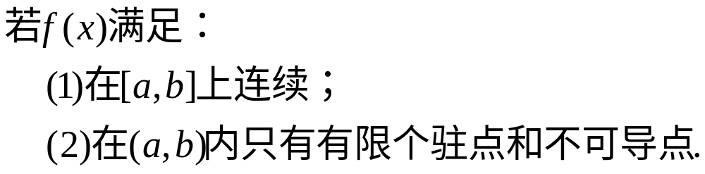
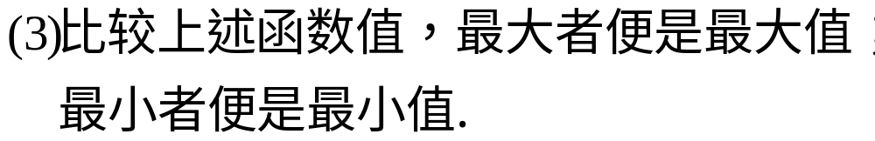

Slide 10
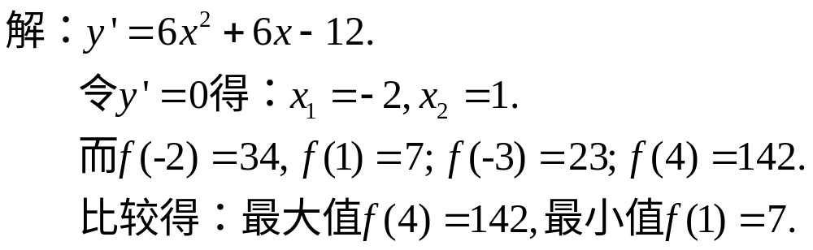

Slide 11







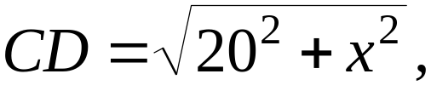


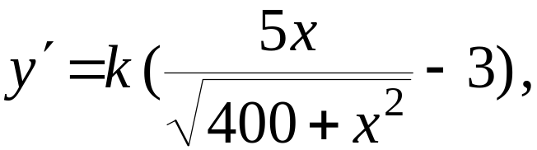
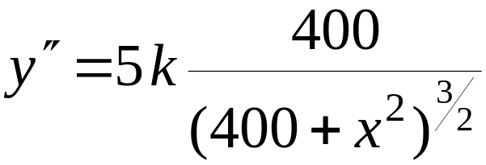
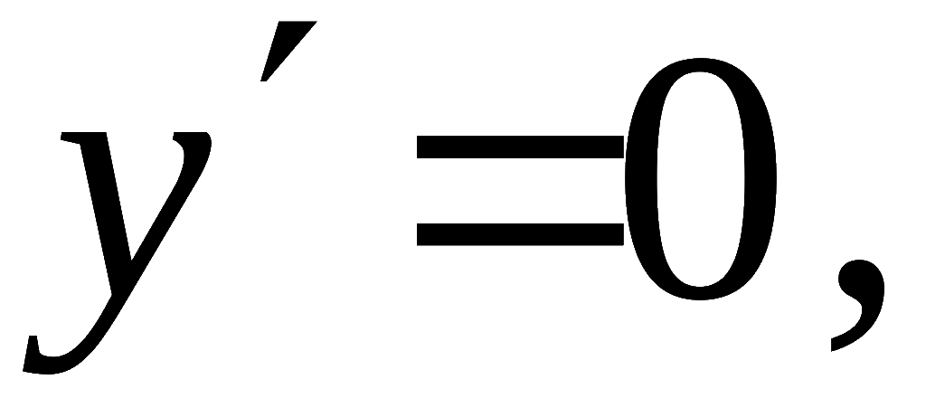
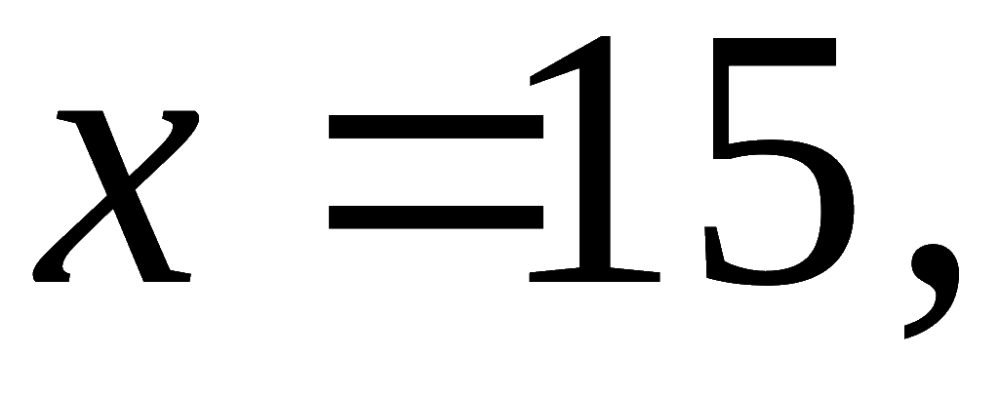








例:铁路上 AB 段的距离为100 km , 工厂C 距 A 处20
Km ,
AC⊥ AB ,
要在 AB 线上选定一点 D 向工厂修一条
公路,
已知铁路与公路每公里货运价之比为 3:5 ,
为使货
物从B 运到工厂C 的运费最省,
问
D 点应如何选取?
20
解: 设
则
总运费
( k 为某一常数 )
令
得
又
所以 为唯一的
极小点 ,
从而为最小点 ,
故 AD =15 km 时运费最省 .
机动 目录 上页 下页 返回 结束

Slide 12
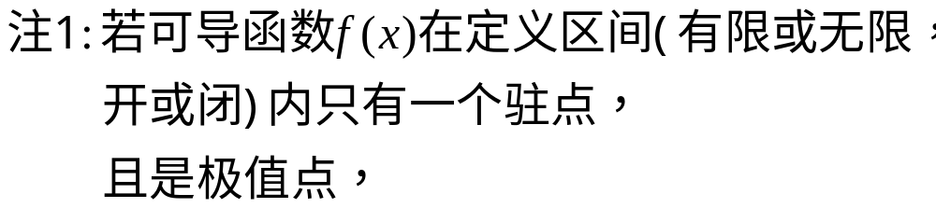


Slide 13
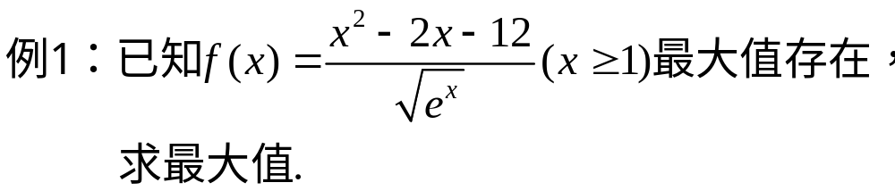
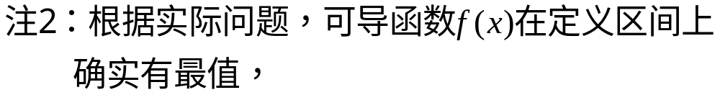
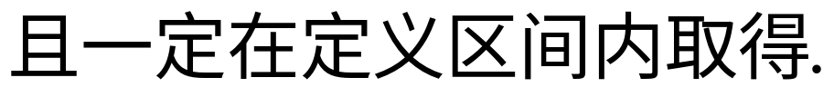



Slide 14

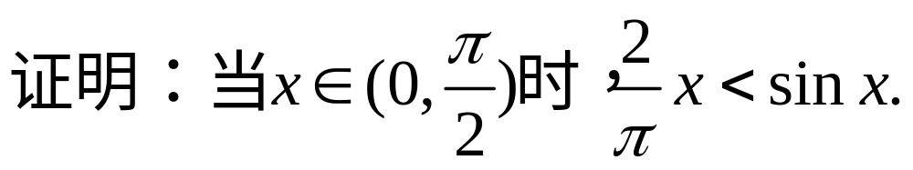

Slide 15


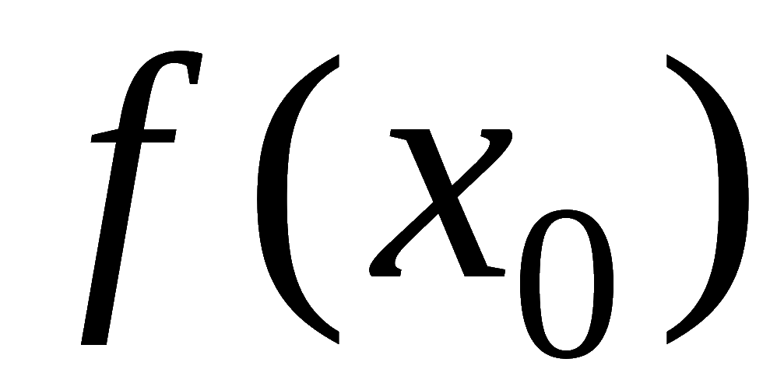




内容小结
1. 连续函数的极值
(1) 极值可疑点 :
驻点或导数不存在的点
(2) 第一充分条件
过
由正变负
为极大值
过
由负变正
为极小值
(3) 第二充分条件
为极大值
为极小值
定理3 目录 上页 下页 返回 结束
Notes:
运行时, 点击按钮“定理3”, 或“(4)判别法的推广(Th3)”, 可显示定理3的具体内容.

Slide 16
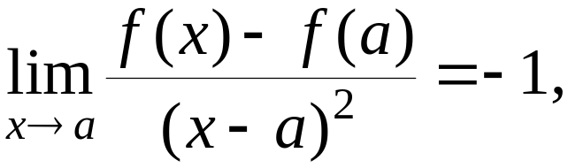





2. 连续函数的最值
最值点应在可能的极值点和边界点上找 ;
应用题可根据问题的实际意义判别 .
思考与练习
B
设
则在点 a 处( ).
的导数存在 ,
取得极大值 ;
取得极小值;
的导数不存在.
(L. P500 题4)
提示: 利用极限的保号性 .
机动 目录 上页 下页 返回 结束

Slide 17
作业：
第161页：1.(2)；3；6.(3)；9；11

